Slide 1
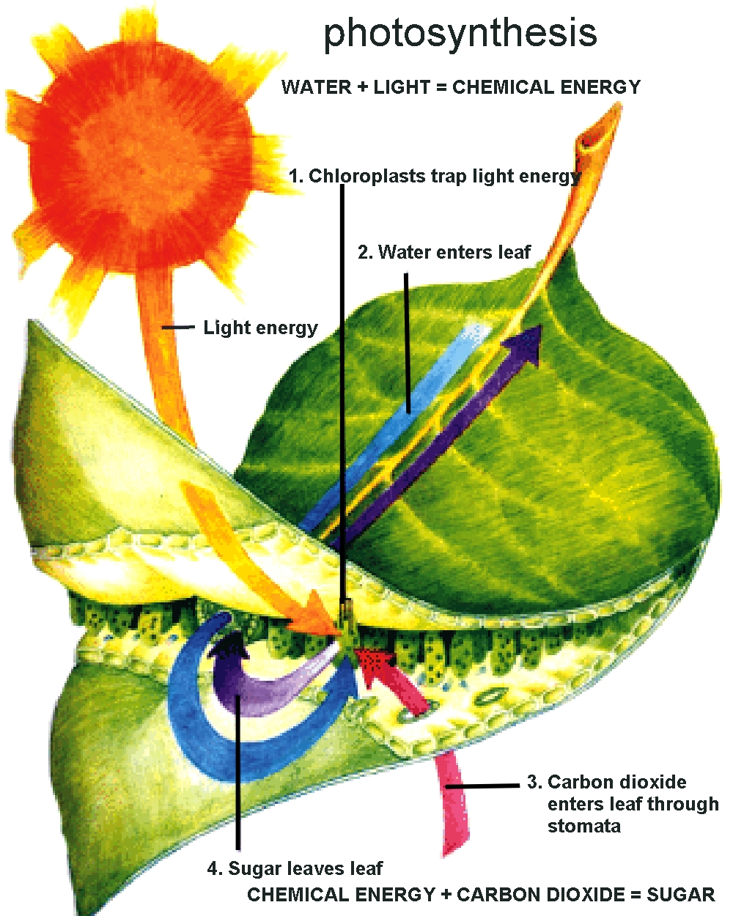

Суреттен не көріп тұрсыздар?
Бұл процесс қалай аталады?

Slide 2
Жаратылыстану
5 сынып
Сабақтың тақырыбы:
Фотосинтез үдерісі

Slide 3
Оқу мақсаттары:
5.4.2.5 фотосинтез үдерісін түсіндіреді
5.4.2.6 өсімдіктерде пигменттердің болуын зерттейді
5.4.2.7 фотосинтездің жүруі үшін қажетті жағдайларын зерттейді
Бағалау критерийлері:
Фотосинтез үдерісін анықтайды;
Пигмент ұғымын түсінеді;
Фотосинтездің жүруі үшін қажетті жағдайларды зерттейді.

Slide 4
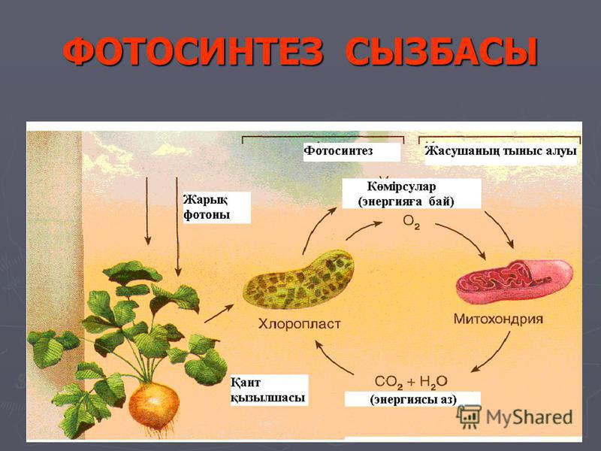
ФОТОСИНТЕЗ
Фотосинтез – Жер бетіндегі жасыл жамылғының күн жарығы энергиясының
қатысуымен органикалық заттары түзу үрдісі. Бұл күннің ғарыштық энергиясының
биосфераға шығатын негізгі жолы.

Slide 5
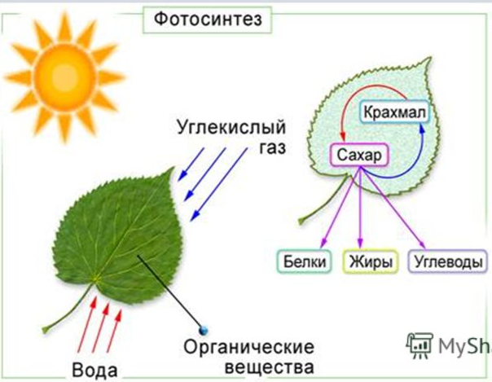
Көмірқышқыл
газ
Нәруыз
Май
Көмірсу
Органикалық заттар
Су

Slide 6
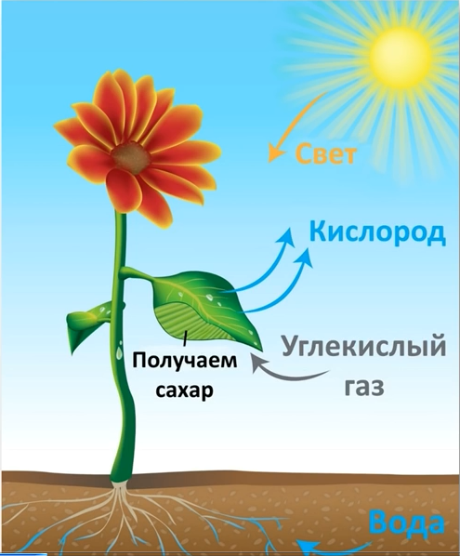
Өсімдіктің қоректенуі
Өсімдік бейорганикалық затты, органикалық затқа айналдырады.
Осындай қоректену түрін автотрофты қоректену дейміз.( Өсімдіктерге тән )
Себебі органикалық заттарды (мысалы қант) күн сәулесінен энергия алу үшін қолданады.
Бұл процесті фотосинтез деп атайды.
Жарық
Су

Slide 7
Хлорофилл - -өсмдіктерге жасыл түс беретін пигмент.
Фотосинтез
анаэробты
Кейбір бактерияларға тән. Оларда фотосинтездеуші пигмент рөлін бактериохлорофилл атқарады. АНАЭРОБТЫ ФОТОСИНТЕЗ кезінде оттегі бөлінбейді.
аэробты
Жер бетіндегі тіршілікті қамтамасыз ететін ең маңызды үрдіс.Себебі АЭРОБТЫ ФОТОСИНТЕЗ кезінде биосфераға оттегі бөлінеді. АЭРОБТЫ ФОТОСИНТЕЗ көптеген бактерияларға және жасыл өсімдіктерге тән. Ол тек хлорофилл болатын жасушаларда ғана өтеді.

Slide 8
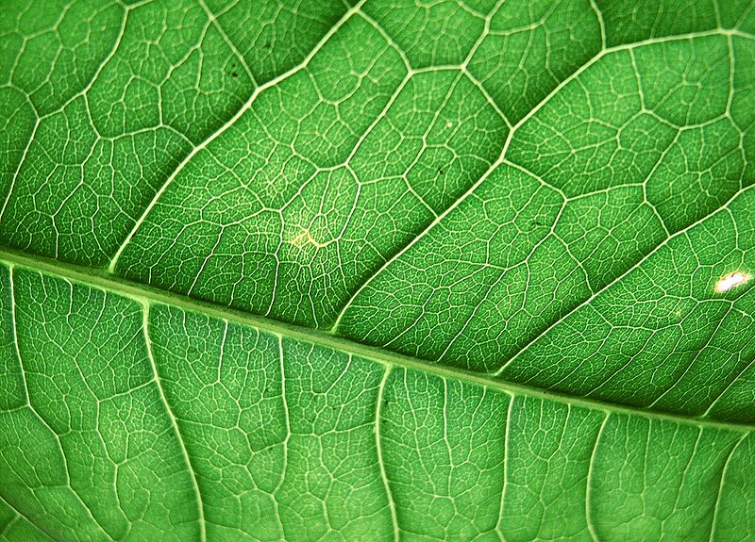
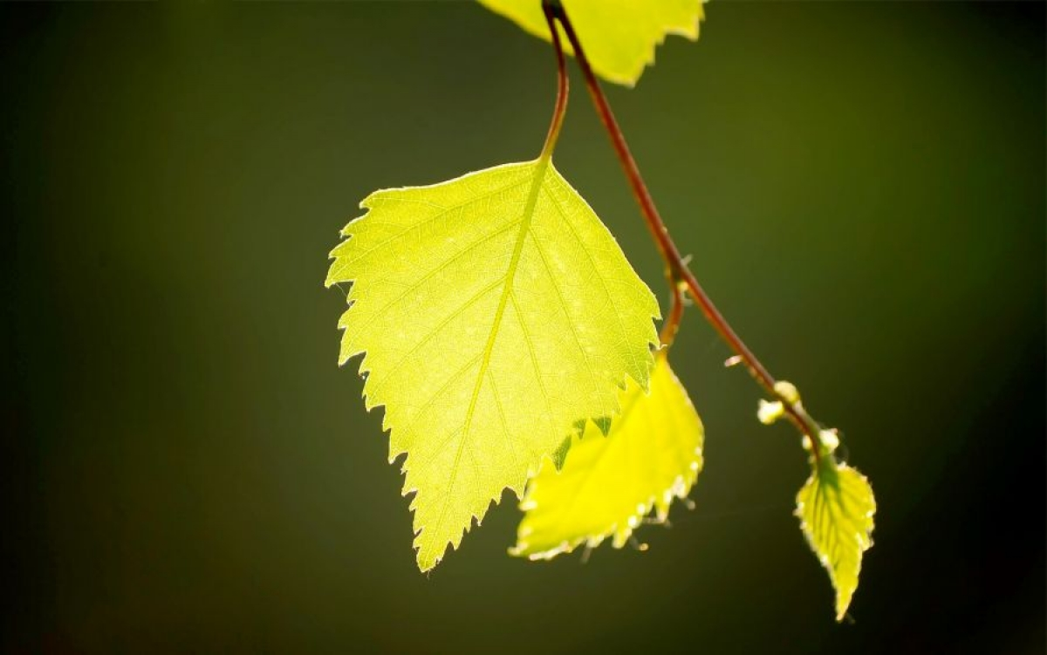
Жапырақта қандай белгі көріп тұрсыздар? Олай болуының себебі неде деп ойлайсыздар?

Slide 9
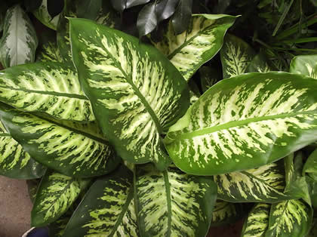
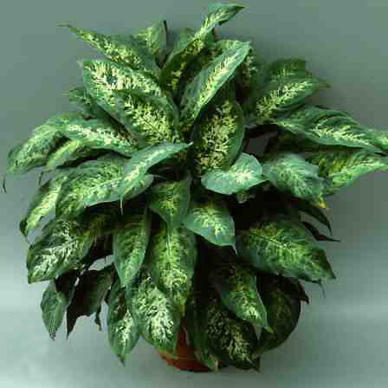
Өсімдіктің ақ бөліктерінде хлорофилл жоқ сондықтан оларда фотосинтез жүрмейді.
Орыс ғалымы К, А. Тимирязев (1843-1920) алғаш рет хлорофиллдің фотосинтездегі ролін сипаттаған.

Slide 10
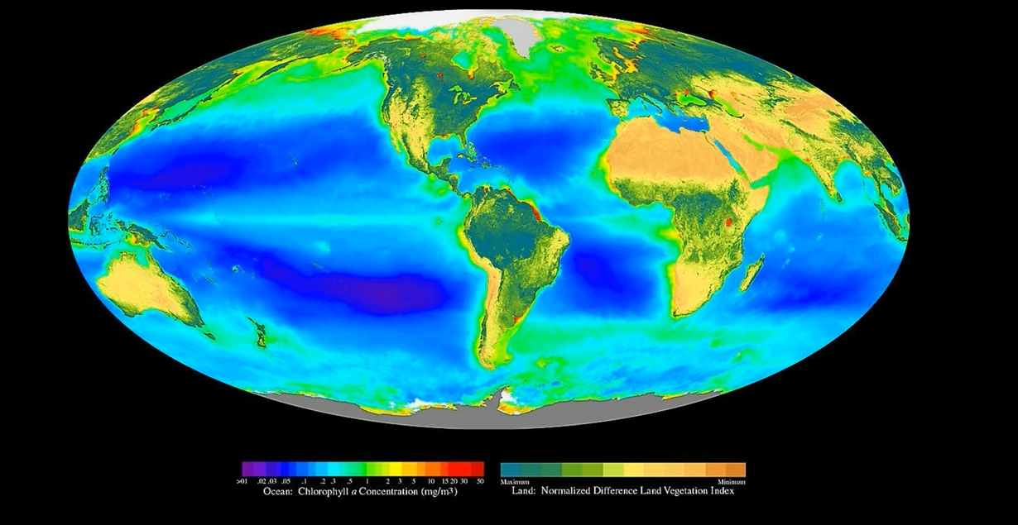
Фотосинтез біздің планетада

Slide 11
Фотосинтез «формуласын» құр

Slide 12
Дұрыс жауап
Көмірқышқыл газы
Минералды заттар
Су
Хлорофилл
Оттегі

Slide 13
Тапсырма: Фотосинтезге керек заттарды жазып, бағдар арқылы фотосинтез кезінде пайда болатын екінші бағандағы заттармен қос
Заттар тобы | Заттар атауы
Фотосинтез үдерісінде пайда болған заттар | Оттегі Көмірқышқыл газы Хлорофилл Органикалық заттар Минералды тұздар Су

Slide 14
Дұрыс жауап
Заттар тобы | Заттар атауы
Фотосинтез үдерісінде пайда болған заттар Оттегі Хлорофилл Органикалық заттар | Көмірқышқыл газы Минералды тұздар Су

Slide 15


РЕФЛЕКСИЯ
Үлкен саусақ - мен үшін маңызды және қызықты болғаны...
Сілтеуіш саусақ– бұл сұрақ бойынша мен нақты ұсыныс алдым. Бұл тапсырма бойынша мен кімнен қолдау таптым немесе қай әріптесімнің ойы ұнады...Әріптестерден Кім ұнады?
Орта саусақ - маған қиын болды, (маған ұнаған жоқ)...
Аты жоқ саусақ - осы тапсырма орындау кезінде мен кімдерге қол ұшын бере алдым немесе қандай жақсы идея айттым. Сабақтағы психологиялық ахуалға менің бағам...
Шынашақ – Мен не ұқтым, кейінгі кезде сабақта қалай, қай жерде қолдана аламын? Мен үшін жеткіліксіз болды...
Барлық саусақтарды біріктіре отырып, мен қандай ойда қалдым?....

Slide 16
Дереккөздер
Балдырлардағы фотосинтез жайлы бейнебаян: https://www.youtube.com/watch?v=Rl3fiHCI8GU
Видео өсімдіктердің қоректенуі, ағылшын тілінде https://www.youtube.com/watch?v=1gLa5EWn9OI
Жапырақтар түсін неліктен өзгертеді?
https://twig-bilim.kz/film/why-do-leaves-change-colour-5734/
Анимация өсімдіктердің қоректенуі, ағылшын тілінде: https://www.youtube.com/watch?v=1gLa5EWn9OI

